Slide 1
Differenziazioni linguistiche e religiose dell’Europa orientale
Gruppi linguistici: slavo (occidentale, orientale e meridionale), baltico (lettone e lituano), ugro-finnico (finlandese, estone, ungherese), germanico, neolatino (romeno e aromeno, nei Balcani meridionali), albanese, neoellenico (Grecia), turco, rom, yiddish (ebrei ashkenaziti), giudeo-spagnolo (ebrei sefarditi)
Confessioni religiose: scisma dell’XI secolo fra cattolici e ortodossi
Cattolici (prevalentemente): lituani, polacchi, slovacchi, cechi, ungheresi, sloveni e croati
Ortodossi (prevalentemente): greci, bulgari, macedoni, serbi, montenegrini, romeni, ucraini, russi e bielorussi

Slide 2
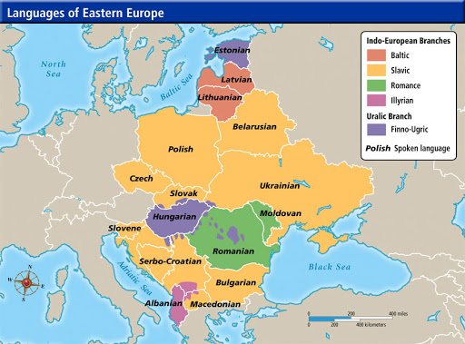

Slide 3
Sviluppi successivi
Riforma protestante del XVI secolo: luterani i tedeschi dell’Europa orientale (minoranze in Polonia e Transilvania), gran parte di estoni e lettoni, gli ungheresi di Transilvania aderiscono al calvinismo e all’unitarismo
Tra XIV e XVI secolo espansione dell’Impero ottomano nella penisola balcanica: musulmani la maggioranza degli albanesi e una minoranza degli slavi meridionali (soprattutto in Bosnia-Erzegovina)
Fra XVI e XVIII secolo nasce la comunità cristiano cattolica uniate (greco-cattolica): buona parte degli ucraini in Ucraina occidentale, una parte dei romeni di Transilvania

Slide 4
Possibile lettura della storia dell’Europa orientale attraverso la categoria della modernizzazione
Limiti della dicotomia fra centro (Europa occidentale) e periferia (Europa orientale)
Importanza del concetto di «meticciato» culturale
Percorsi autonomi di modernizzazione: ruolo delle diaspore
Rielaborazione di correnti culturali occidentali
Processi di centralizzazione e burocratizzazione

Slide 5
All’inizio dell’Ottocento un contributo alla modernizzazione viene dalla Francia
Napoleone Bonaparte: autoritarismo politico e modernizzazione istituzionale
La dominazione francese e l’opposizione ad essa contribuiscono allo sviluppo del nazionalismo moderno
Creazione del Ducato di Varsavia (1807): rinascita di uno Stato polacco e introduzione di istituzioni di modello francese
Creazione delle Province Illiriche (1809), parte dell’Impero francese: Dalmazia, Istria, litorale croato, Carniola, Gorizia, Trieste, parte di Carinzia e Tirolo

Slide 6
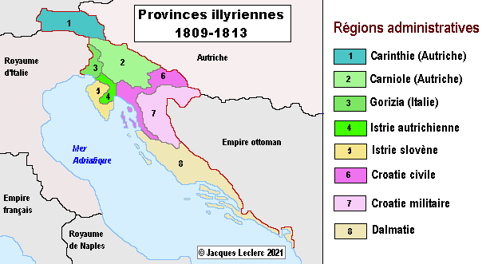
Le Province Illiriche

Slide 7
Restaurazione
Congresso di Vienna (1814-15) e principio di legittimità
Santa Alleanza fra Austria, Russia e Prussia
Quadruplice Alleanza fra Austria, Russia, Prussia e Regno Unito
Confermata la spartizione dei territori polacchi fra Russia, Prussia e Austria
Costituzione del Regno di Polonia, unito dinasticamente all’Impero russo e dotato di limitata autonomia
Sistema del «concerto europeo»: equilibrio fra le grandi potenze e contenimento delle rivoluzioni

Slide 8
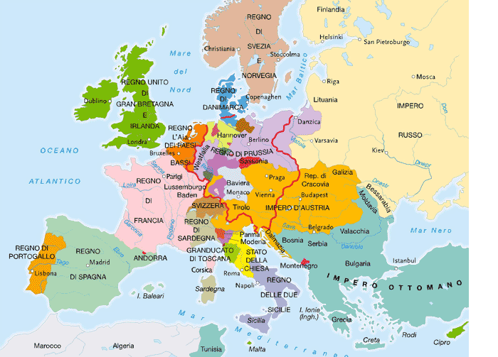
L’Europa dopo il Congresso di Vienna

Slide 9
L’Impero russo
Alessandro I Romanov: sistema di potere autocratico
Società fortemente gerarchica, prevalentemente rurale, con urbanizzazione e industrializzazione limitate
Predominio della popolazione contadina: servi della gleba dei proprietari nobiliari e contadini dello Stato
Ruolo centrale della Chiesa ortodossa, posta sotto stretto controllo statale attraverso il Santo Sinodo da Pietro il Grande (1721)

Slide 10
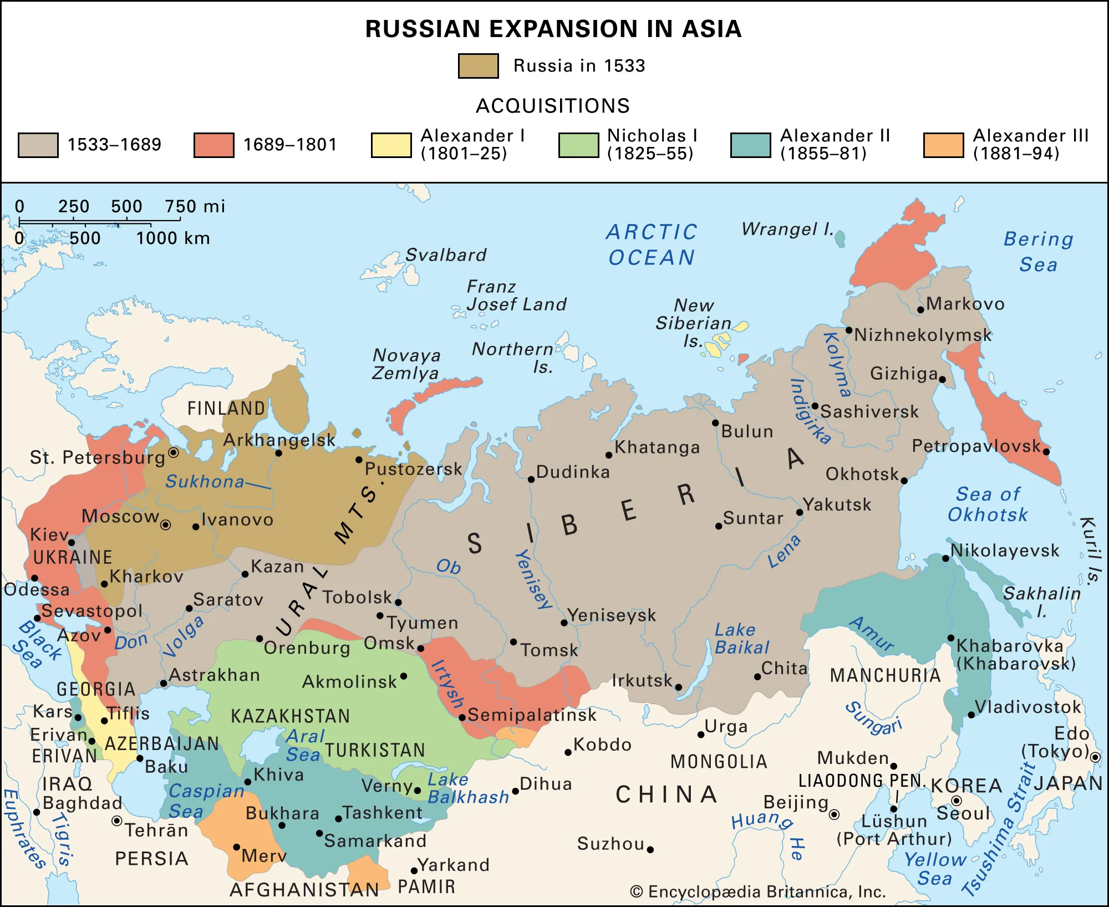
Espansione russa

Slide 11
L’Impero austriaco
Comprendeva territori che andavano dall’Austria all’Ungheria, al Banato e alla Transilvania, a Slovacchia, Boemia e Moravia, Galizia, Tirolo italiano (Trentino-Alto Adige), Lombardo-Veneto, Trieste, Slovenia, Croazia e la costa dalmata
Monarchia assoluta sovranazionale
Permanenza tuttavia delle «nazioni storiche»: Ungheria, Boemia, Croazia, nobiltà polacca

